Slide 1
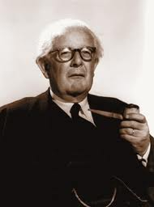
Teoría de psicogenética Jean Piaget

Slide 2

Integrantes
Miguel Ángel Hernández Hernández
Cristian Santos Díaz
Jovani Ismael Morales Ortiz
Cesar Cano Trejo

Slide 3
